Slide 1
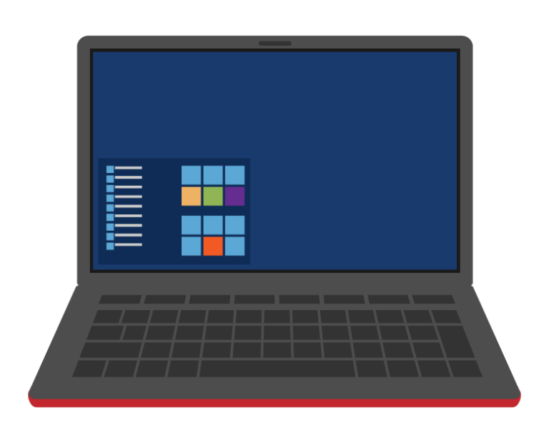




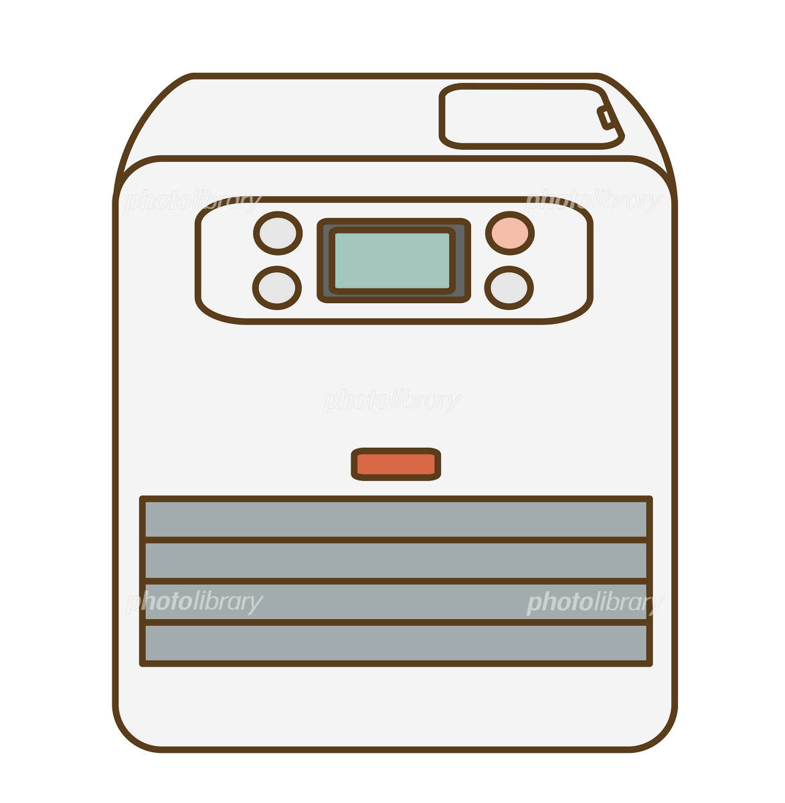



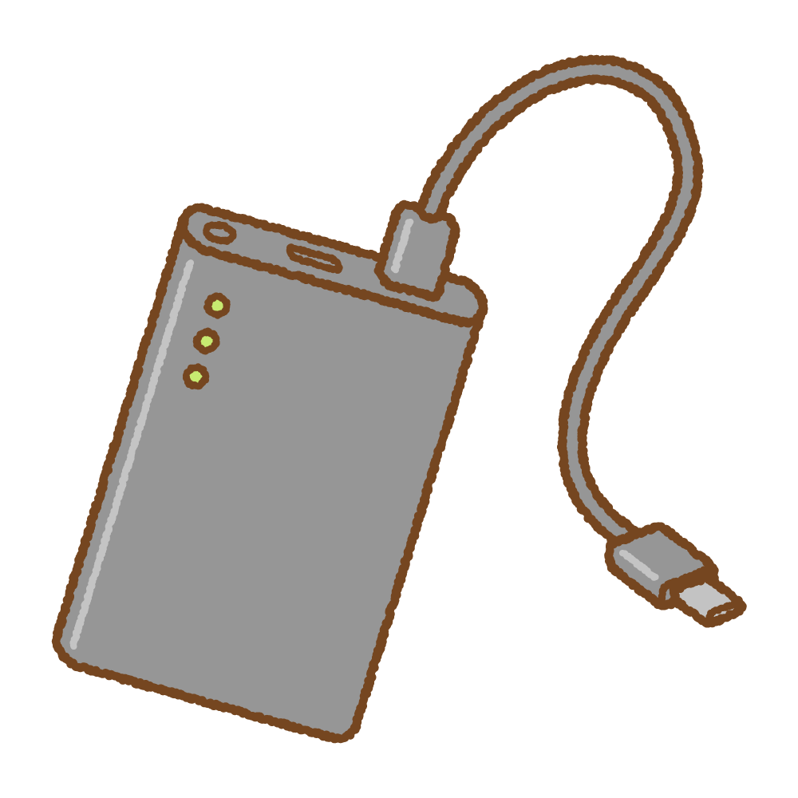



令和８年
春季火災予防運動
山火事予防運動
令和８年３月１日（日)～令和８年３月７日（土）
全国統一防火標語
全国山火事予防運動統一標語
【急ぐ日も 足止め火を止め 準備よし】
【山火事を 起こすも防ぐも 私たち】
Safe Life
6
リチウムイオン電池による火災に注意！
火災事例①
火災事例②
ノートパソコンのリチウムイオン電池を交換する際、強引に引っ張ったことにより出火（長岡京市内）
使用者がスマートフォンのＳＤカードを取り出すため、マイナスドライバーをスマートフォンに差し込み出火（向日市内）
充電して使用できるリチウムイオン電池はスマートフォンやパソコン、モバイルバッテリーなど、幅広い製品に使用されています。
こういった製品は現代の生活には欠かせないものではありますが、取り扱い方法や廃棄方法を一歩間違えると、火災に繋がることがあります。
注意
4
Dangerous Habits
火災を防ぐためには
☑ 購入の際は電気製品が安全性を満たしていることを示す
「ＰＳＥマーク」が付いている製品にする
☑ 高温になったり、水に濡れる場所に置かない
☑ 圧力や衝撃を与えない
☑ 製品に異常（膨張・異臭・高温など）がある場合は使用しない
☑ 廃棄する場合は一般ごみではなく指定の廃棄方法に従う

Slide 2
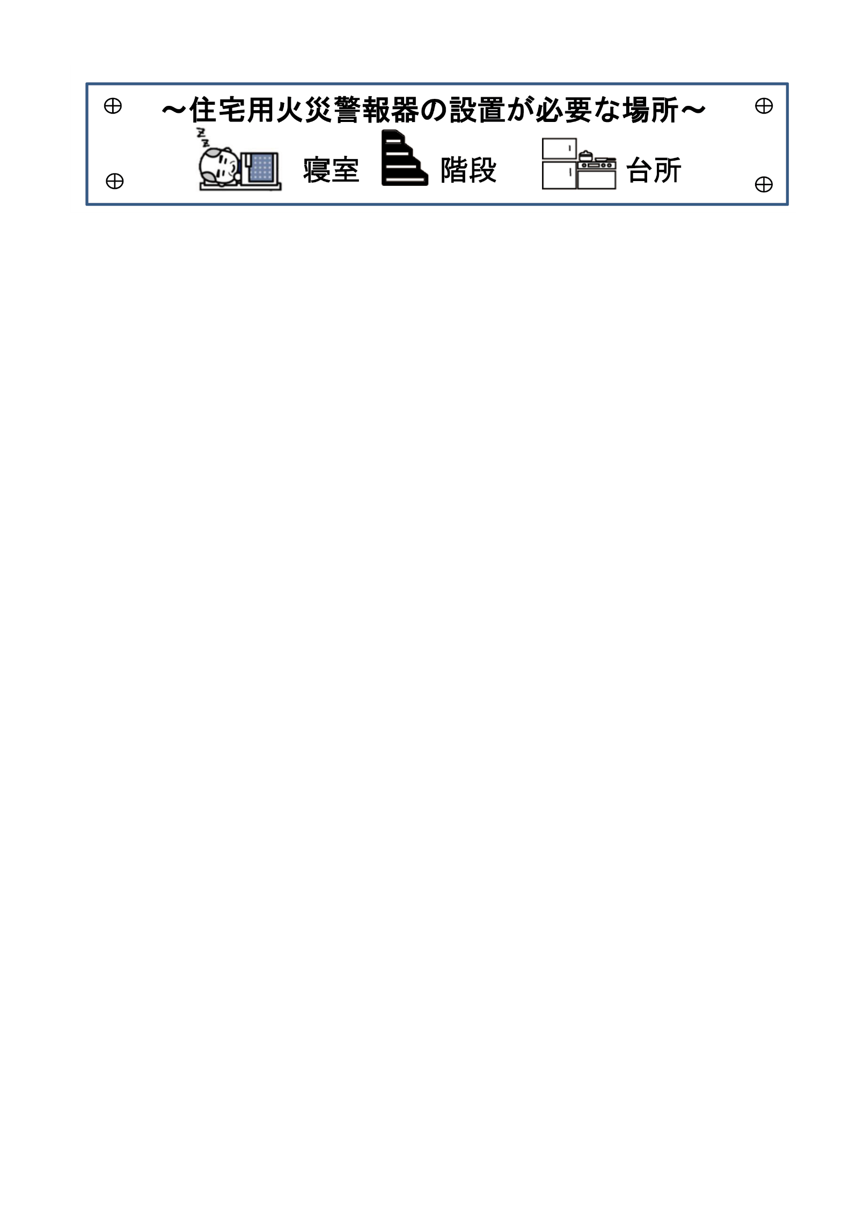
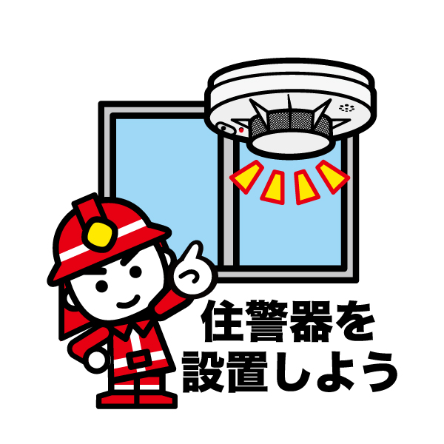
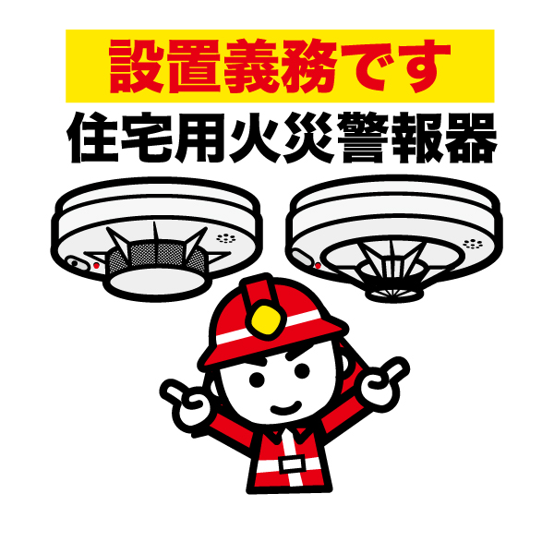
『住宅用火災警報器』
を設置しましょう！
～住宅用火災警報器の設置が必要な場所～
台所
寝室
階段
詳細は乙訓消防組合ホームページをご覧ください。
設置義務化と普及のいま
平成23 年6 月より、すべての一般住宅への住宅用火災警報器設置が義務化されました。
以降、未設置戸数は年々減少し、設置が標準となりつつあります。しかしながら、いまだに未設置のご家庭も存在し、「気づきの遅れ」が致命的リスクを残しています。
山火事を起こさない！！
１ たばこの吸いがらは投げ捨てない。
２ 強風時や乾燥時には、たき火などを控える。
３ たき火などの際には、水バケツ等の消火準備をする。
※なお、たき火や火入れ等をするときは、管轄の消防署へ届け出てください。
乙訓消防組合消防本部
℡ ９５２－０１１９
ホームページ https://www.otokuni119-kyoto.jp

